Slide 1

Проект «Доступное образование»
Интерактивная платформа образования как шаг к цифровизации

Slide 2

Цели проекта
Предоставить клиентам доступ к школьной/ВУЗовской программе
Упростить процесс обучения за счет сокращения издержек на поиск литературы
Приучить школьников/студентов к самообучению, работе с информацией
Платформа позволит собирать статистику образовательной деятельности
Создание единой образовательной сети в России

Slide 3

Перспективы
Единая интерактивная система образования позволит создать одну платформу для всех учащихся – школьники при переходе в университет просто будут переведены на другой уровень образования, в другое учебное заведение, тем самым останется привычная платформа
Расширение платформы в сторону полноценного дополнительного профессионального образования с целью увеличения количества специалистов и привлечения финансов
Доступные курсы сделают образование массовым
Проведение олимпиад
Российский аналог Coursera

Slide 4
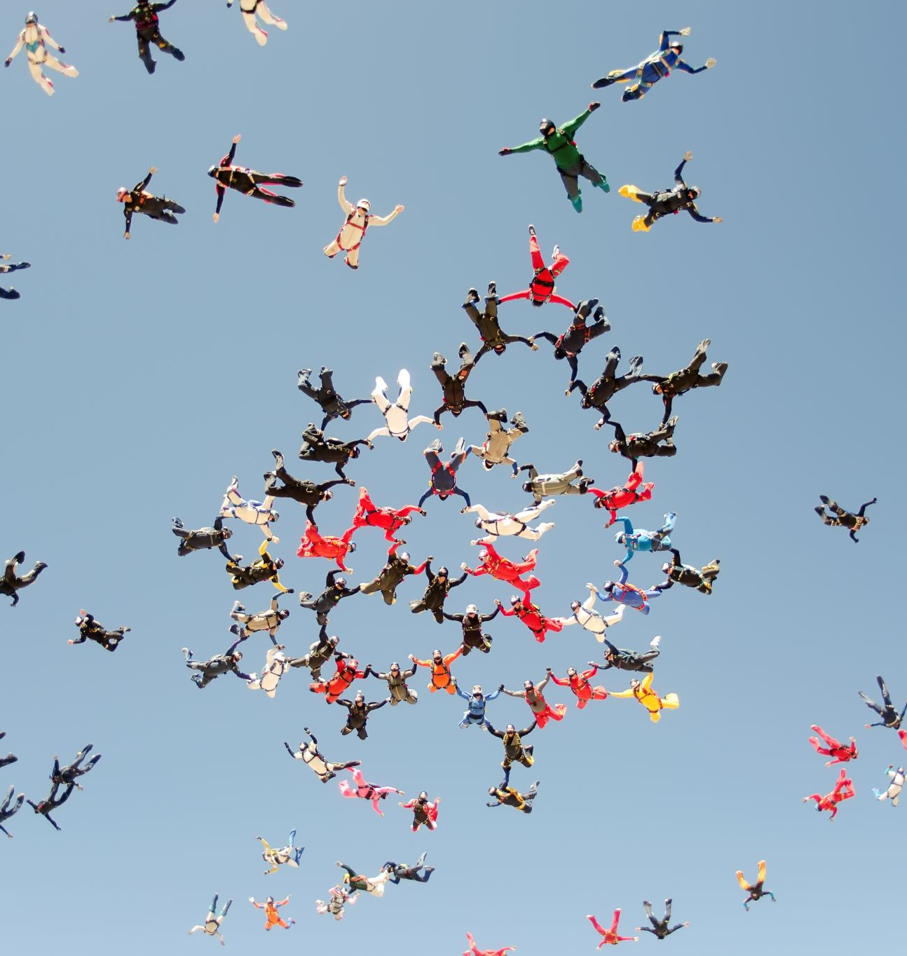
Кто наша аудитория?
Школьники
Студенты
Люди, испытывающие затруднения в своей профессиональной деятельности, поскольку не обладают полными знаниями в своей сфере
Специалисты, желающие получить повышение квалификации или сменить профессию

Slide 5

Проект как стартап, или где взять клиентов
Школьная программа будет предоставляться на бесплатной основе, таким образом каждый год можно охватывать свыше нескольких миллионов человек (в 2023 году в университеты поступило около 1,2 миллиона человек)
Для привлечения школьной аудитории школьный материал будет дополнен материалами из ЕГЭ, таким образом будет совмещено общее образование и подготовка к экзаменам
Программы университетов (лекции, практические занятия, интерактивные тренажеры с пояснением и решением к каждой задаче) будут предоставляться по подписке отдельно на каждый предмет (в России более 4,5 миллионов студентов)

Slide 6
Возможности платформы
Для школьников будут выпускаться занятия, где будет теоретическое введение, примеры решения задач в рамках школьной программы
Для студентов будут реализованы полноценные лекции, отдельные практические занятия в записи
После необходимого введения и практики участники всех программ смогут перейти к практике в интерактивных тренажерах, где будут собраны задачи для самостоятельного решения
Если школьник/студент добавлен на платформу от школы/вуза он сможет видеть свой прогресс по освоению программ относительно других школьников/студентов
Создание от школ/вузов своих тестов для самостоятельного прохождения в качестве домашнего задания
Создание собственных тестов (что актуально, если учащийся готовится к ЕГЭ или сессии)
ИИ будет анализировать ваши ошибки в ответах (в крупных тестах) и подскажет с какими материалами стоит ознакомиться.
Дополнительная информация в файлах к каждому занятию, где будет разобрано больше примеров из разных источников (олимпиады, вступительные экзамены, задачники)

Slide 7

Источники дохода
Доход с подписок и покупок программ профессиональной переподготовки (как развитие проекта)
Государственные инвестиции
Инвестиции частных лиц, заинтересованных в качественном образовании

Slide 8

Отличия от других компаний
Проект не рассчитан просто на подготовку школьников к ЕГЭ, как многие в секторе образования. Его главной целью является предоставление качественного, массового, дополнительного, доступного образования всем желающим.
Проект может стать хорошим примером применения новых технологий в сфере образования
Проект нацелен на сотрудничество со всей системой образования – школами, колледжами и университетами
В рамках развития проект будет заниматься исследованиями в сфере образования
Гибкость для преподавателей

Slide 9
Анализ конкурентов
По данным Яндекса (Wordstat) запрос «подготовка к ЕГЭ» имеет 249 тысяч показов в месяц. «Образовательная платформа» свыше 115 тысяч. «Образовательный портал» 173 тысячи.
«Решу ЕГЭ» имеет свыше 700 тысяч показов в месяц
«Школково» около 100 тысяч
«Курсы Сириус» около 25 тысяч показов

Slide 10
Финансирование (детально)
Студенческий стартап — Федеральный проект «Платформа университетского технологического предпринимательства» (univertechpred.ru) – 1 000 000, в любой точке России
Гранты для молодых предпринимателей (xn--90aifddrld7a.xn--p1ai) – до 500 тысяч (но не в МСК)
Краундфандинг
Льготные программы кредитования от правительства Москвы (их слишком много)

